Slide 1

BIOGRAFIA DA MULHER
TROVAS E FORMTAÇÃO
NORMA APARECIDA SILVEIRA DE MORAES
DIVULGAÇÃO
WWW.SERGRASAN.COM/
NORMASILVEIRAMORAESSLIDES

Slide 2
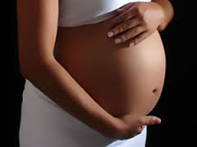
Mulher, no útero guardando
Outro Ser logo já vai nascer
Para cuidar se preparando
Pois um rebento vai crescer

Slide 3
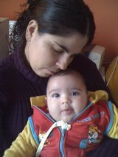
Mulher, está amamentando
Com todo desvelo e cuidado
Um outro ser vai ensinando
Mais um cidadão preparando

Slide 4
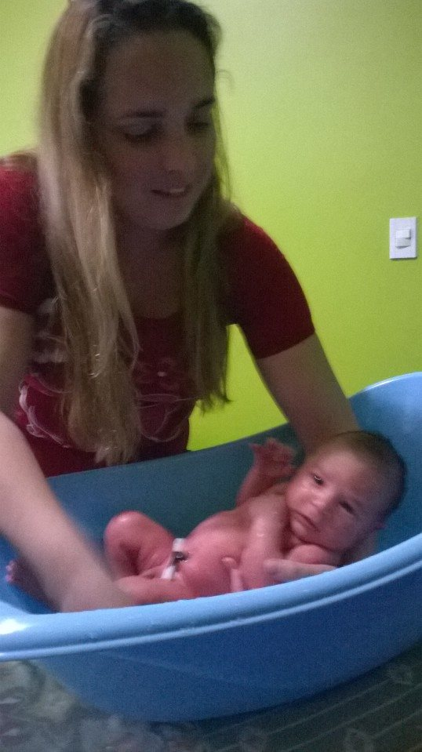
Mulher, o filho está chorando
Passa as noites embalando
Com amor e vai acarinhando
Num belo futuro confiando

Slide 5
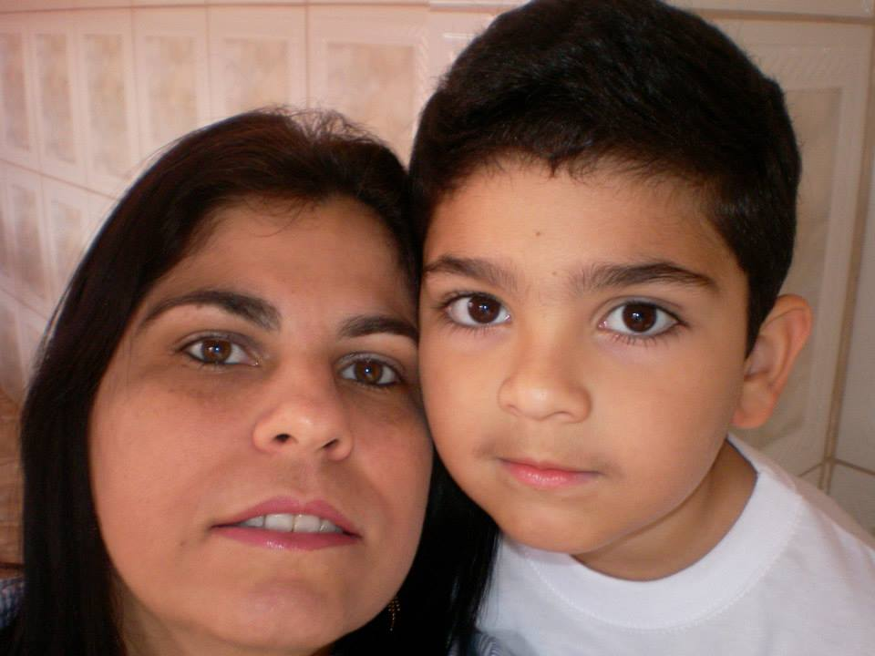
Mulher, os anos estão a passar
Criança cresce no aprendizado
Mulher mãe e esposa a cantar
Dona de casa, labor dedicado

Slide 6
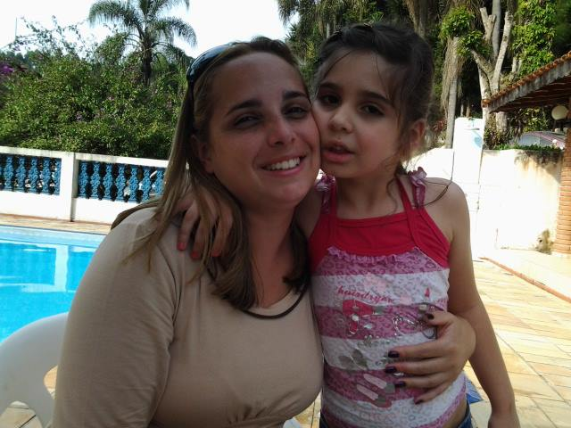
Mulher fonte de doce amor
Muitas vezes da vida apanha
Engole e enfrenta toda dor
Confiante ela não se acanha

Slide 7
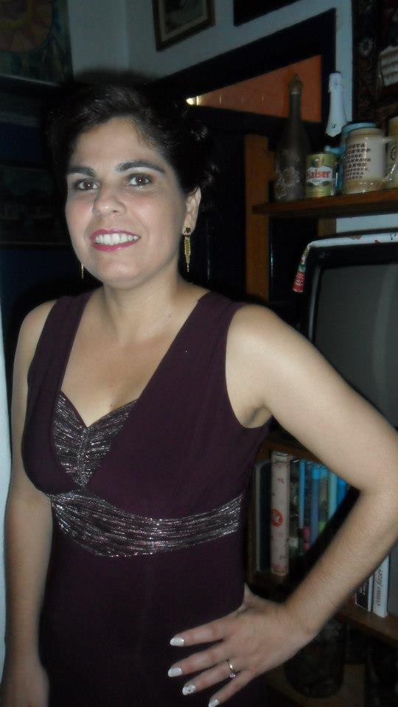
Pensa alto sempre superando
Na fortaleza e fibra de mulher
Carrega nas costas enfrentando
Faz a lição com cuidado e fé

Slide 8
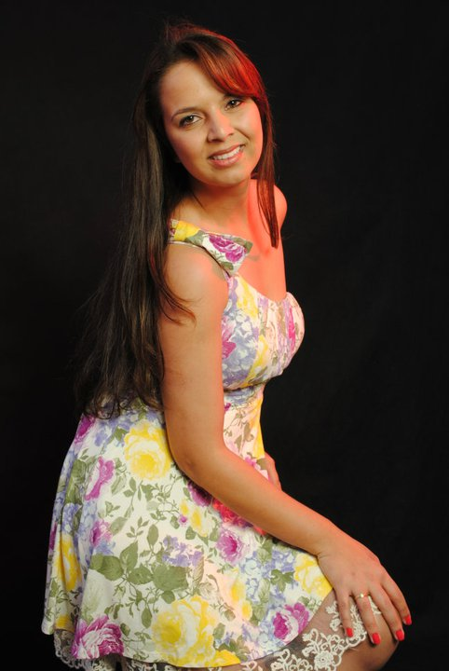
Mulher presença que encanta
Com seu charme todo peculiar
Dengosa e bem maneira canta
Para todos males ver espantar

Slide 9
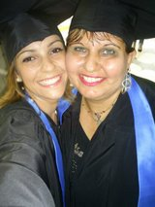
Mulher de toda raça e jeito
Confere seu lugar ao mundo
Com toda a força e respeito
Para nunca cair no submundo

Slide 10
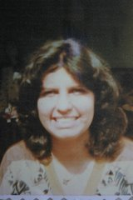
Mulher alegre e muito eficiente
Acorda cedo, e já vai trabalhar
Tem dupla jornada simplesmente
Está na luta sempre para ganhar

Slide 11
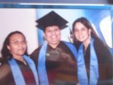
Mulher, em ser pai e mãe também
Levando nas costas filhos e o lar
Chora sozinha, triste, solidão tem
Guerreira precisa de tudo cuidar

Slide 12
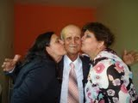
Mulher demonstra sua felicidade
Quando é amada pelo parceiro
Vive na gratidão e sinceridade
Feliz na vida, faz do lar um brio

Slide 13
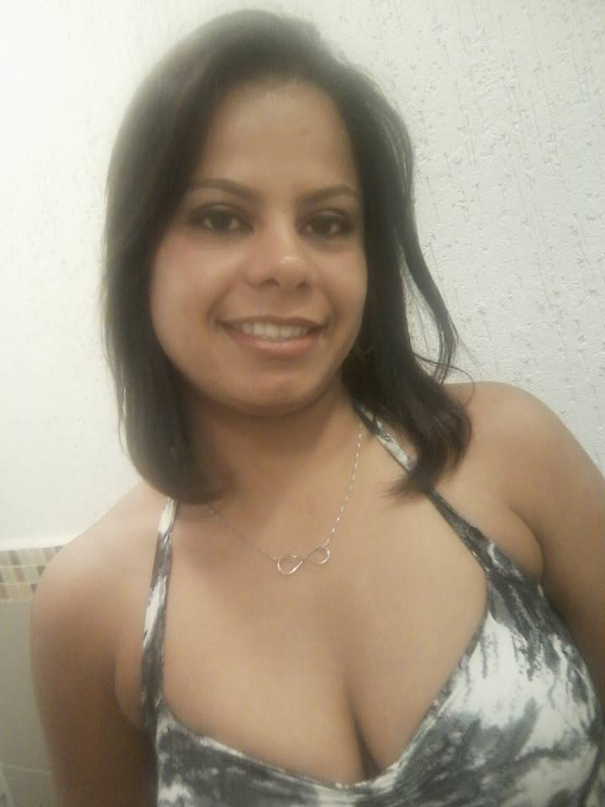
Mulher sempre tem a esperança
Esperando dias sempre melhores
E na luta sempre com a confiança
Pelos filhos, esposo, seus amores

Slide 14
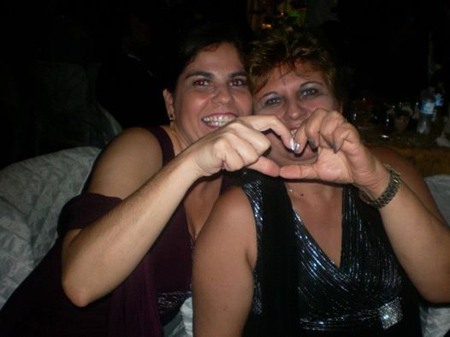
Mulher seu dever é sempre amar
Pois tem na alma a semente da oração
Ensina o que é bom, também educar
Pois na sua mãe está o futuro da nação

Slide 15
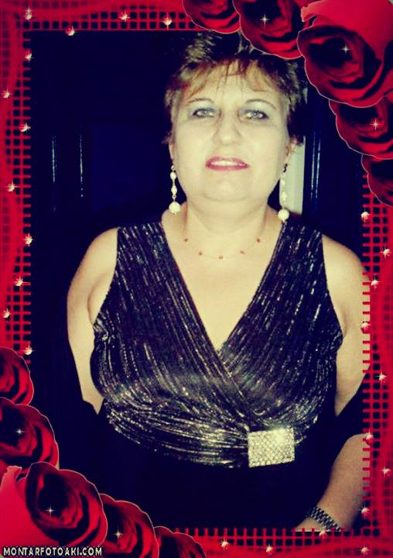
Mulher fica triste e muito desesperada
Quando o filho segue caminhos tortos
Sofre, chora e ainda tenta revoltada
Trazer de volta um rebento ao bem

Slide 16
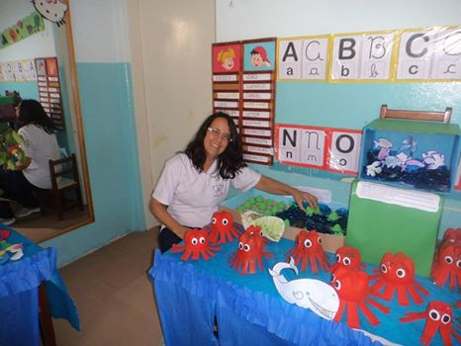
Mulher sofre quando é abandonada
Mas consegue de novo se encontrar
Tem raízes, não gosta de ser enganada
Sabe que a felicidade vai encontrar

Slide 17
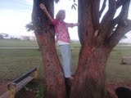
Mulher por Deus bela e abençoada
Tem sempre uma alma de criança
Pois vive a vida de plena esperança
Tecendo sua história de confiança

Slide 18
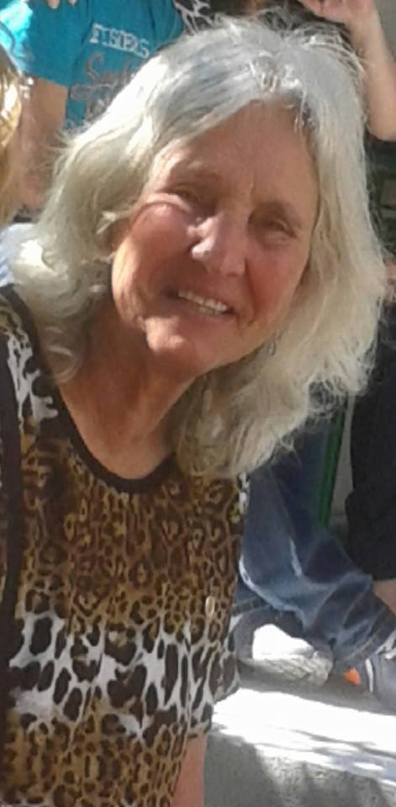
Mulher sempre para sempre viverá
Semeando sementes de aprendizado
Buscando no intrínseco se persevera
Escreve sua história no reforçado

Slide 19
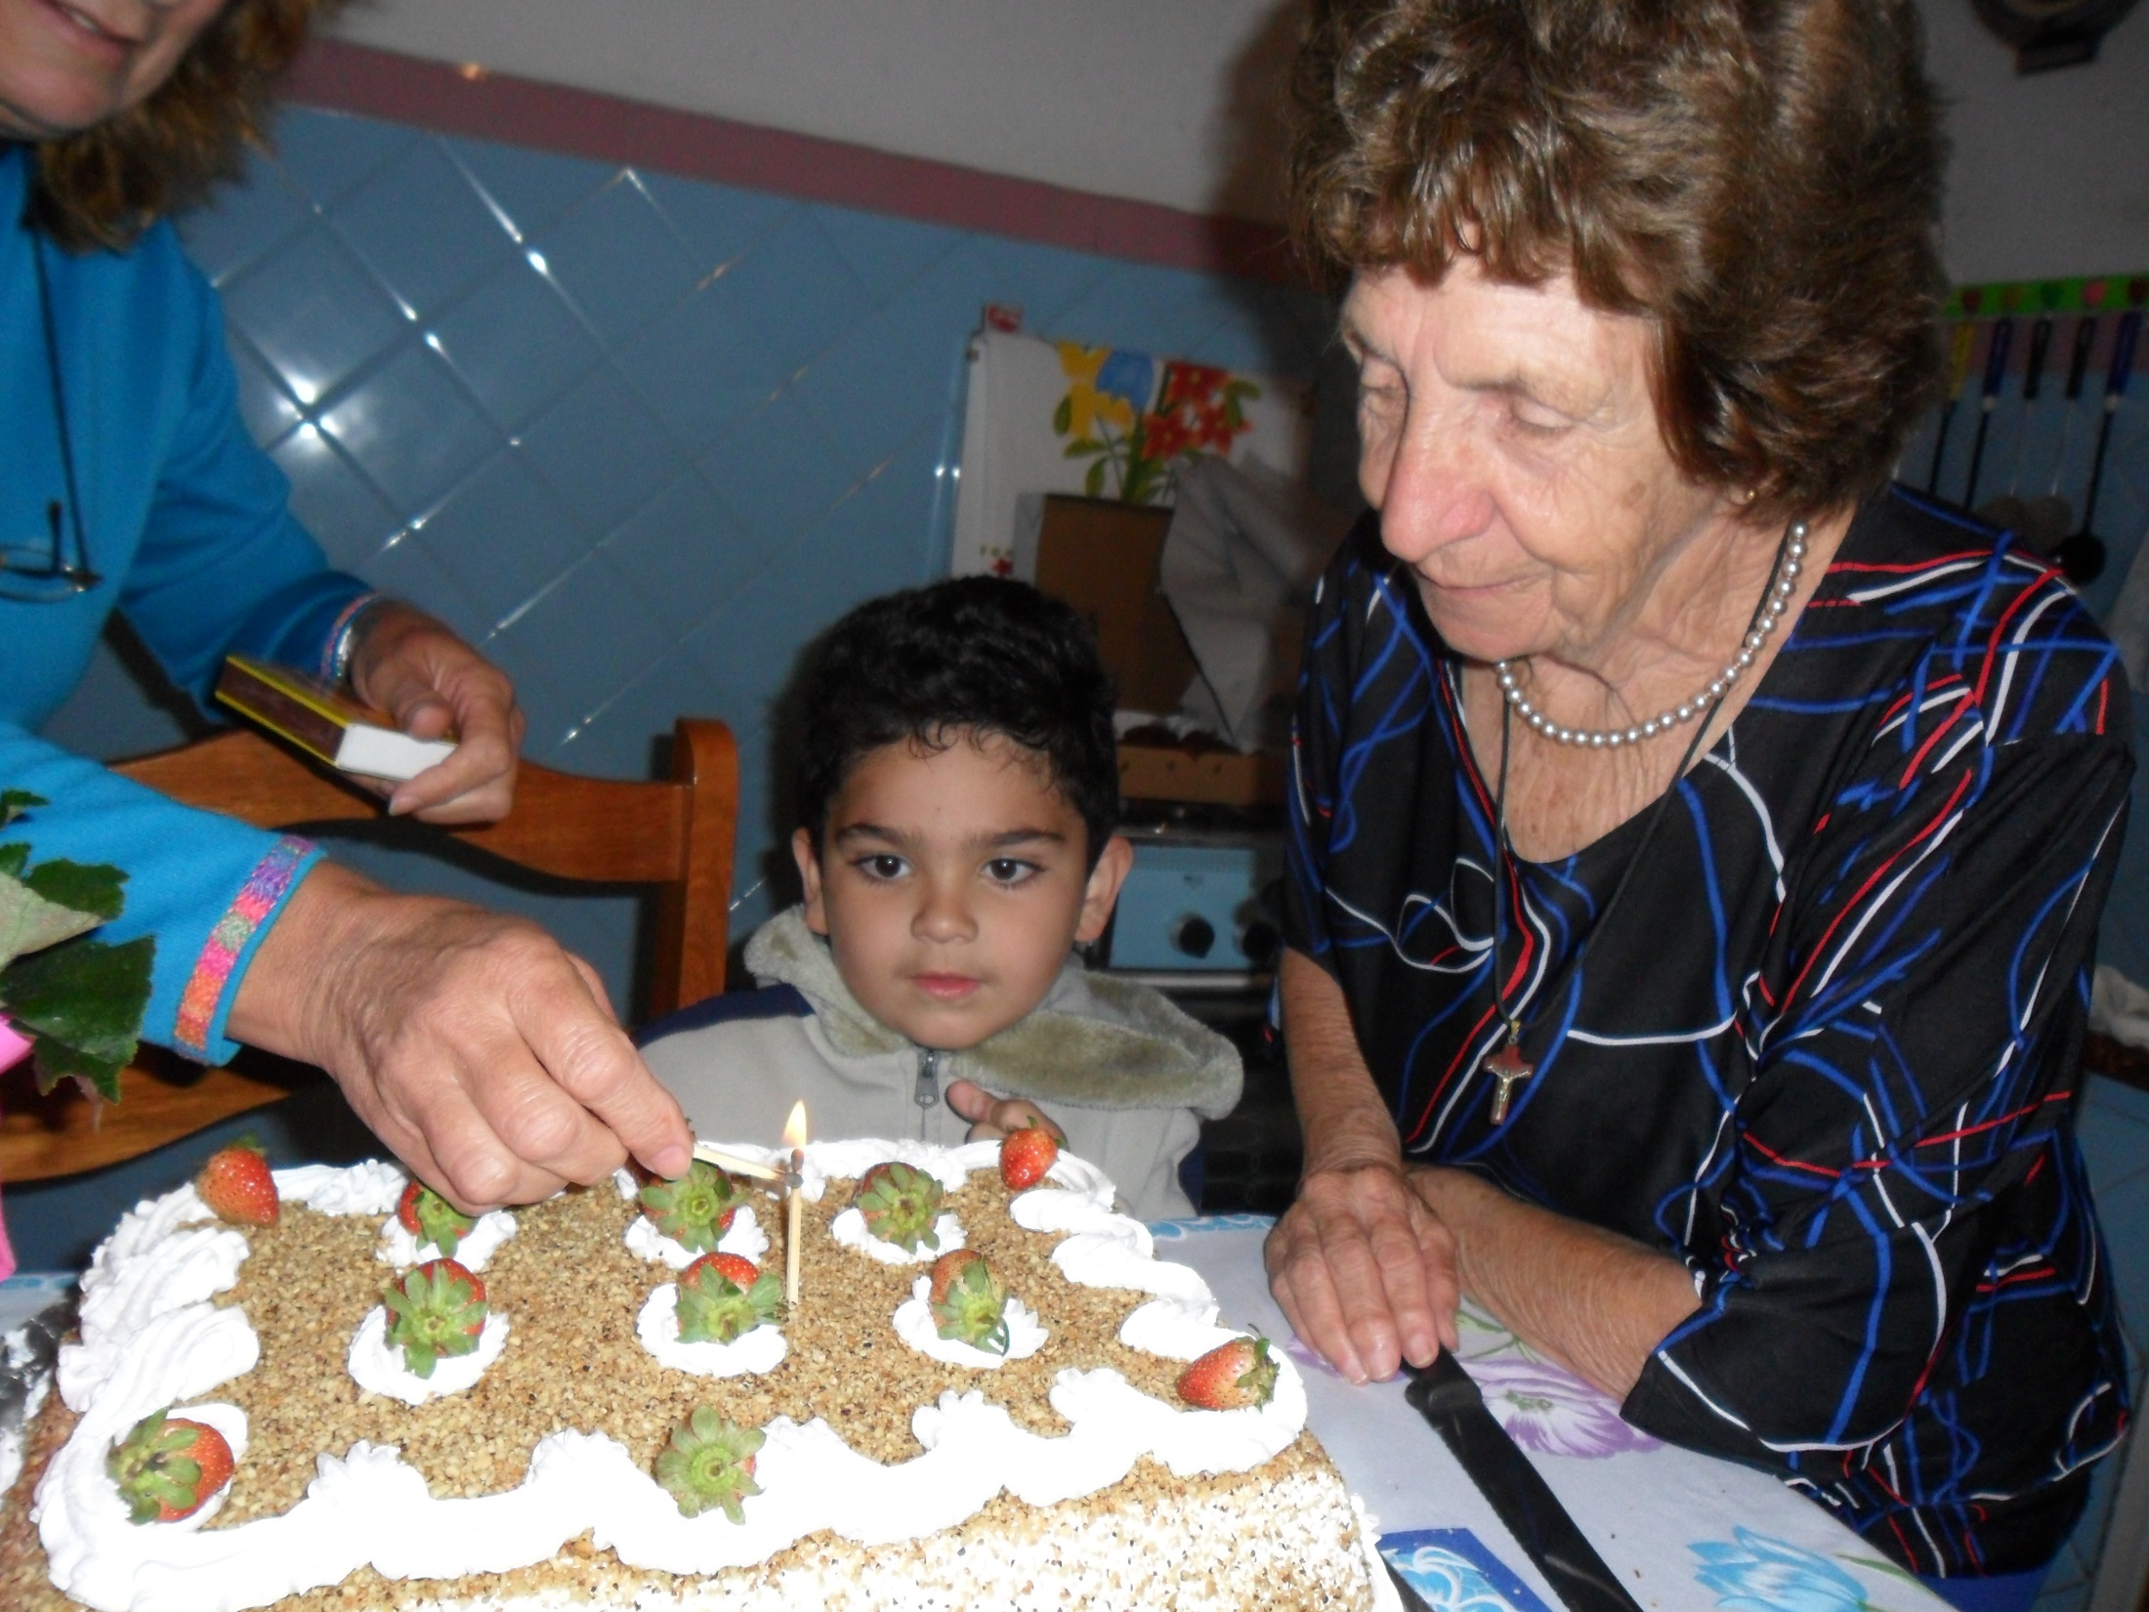
No extrínseco deseja conforto ter
Para que todos sejam afortunados
Mulher sempre deseja no fundo ser
Amada e amar, viver harmonizados

Slide 20
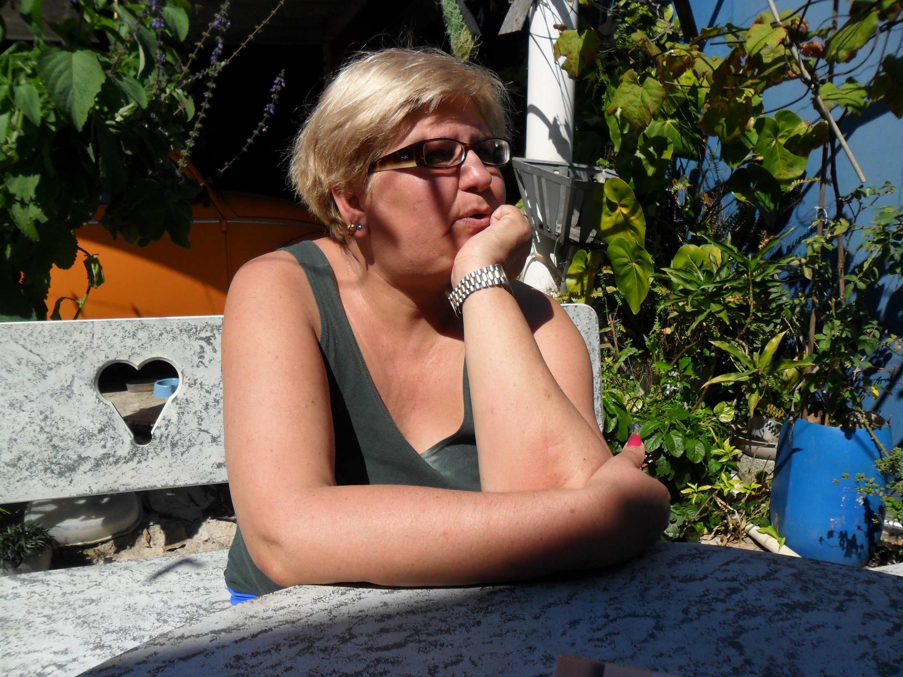
Mulher é sempre uma possiblidade
Encontra em tudo a oportunidade
De encontrar um pouco de felicidade
Mesmo lutando com as dificuldades

Slide 21
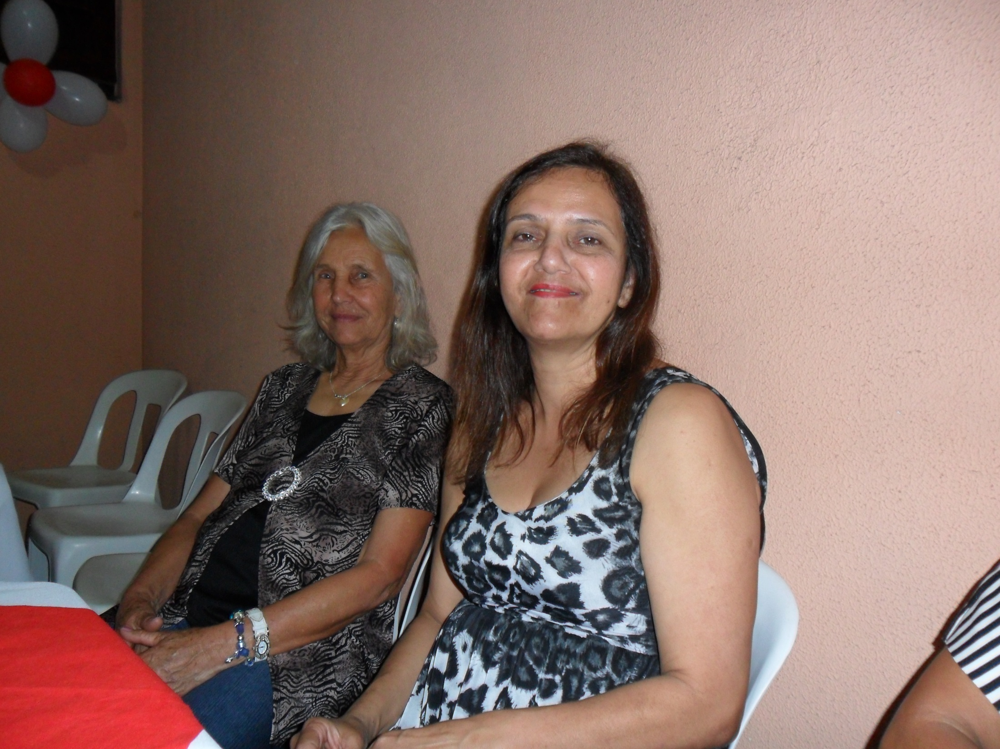
Mulher é bela até no envelhecer
Aprendeu na sabedoria de viver
O empírico e na sobrevivência ser
Ensinar no que dá vida aprender

Slide 22
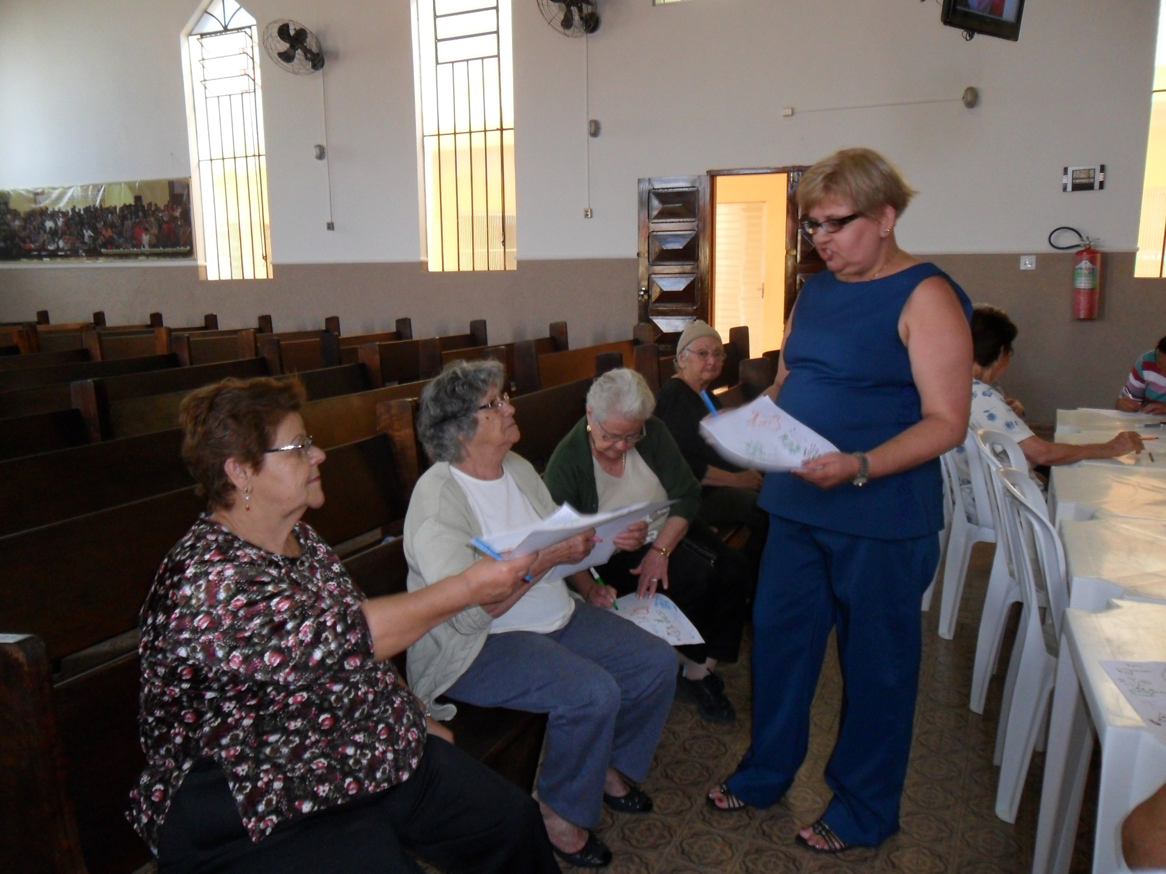
Mulher trabalha até a finitude
Nunca descansa porque é mulher
Cresceu, aprendeu na infinidade
Laboror até seus momentos finais....

Slide 23
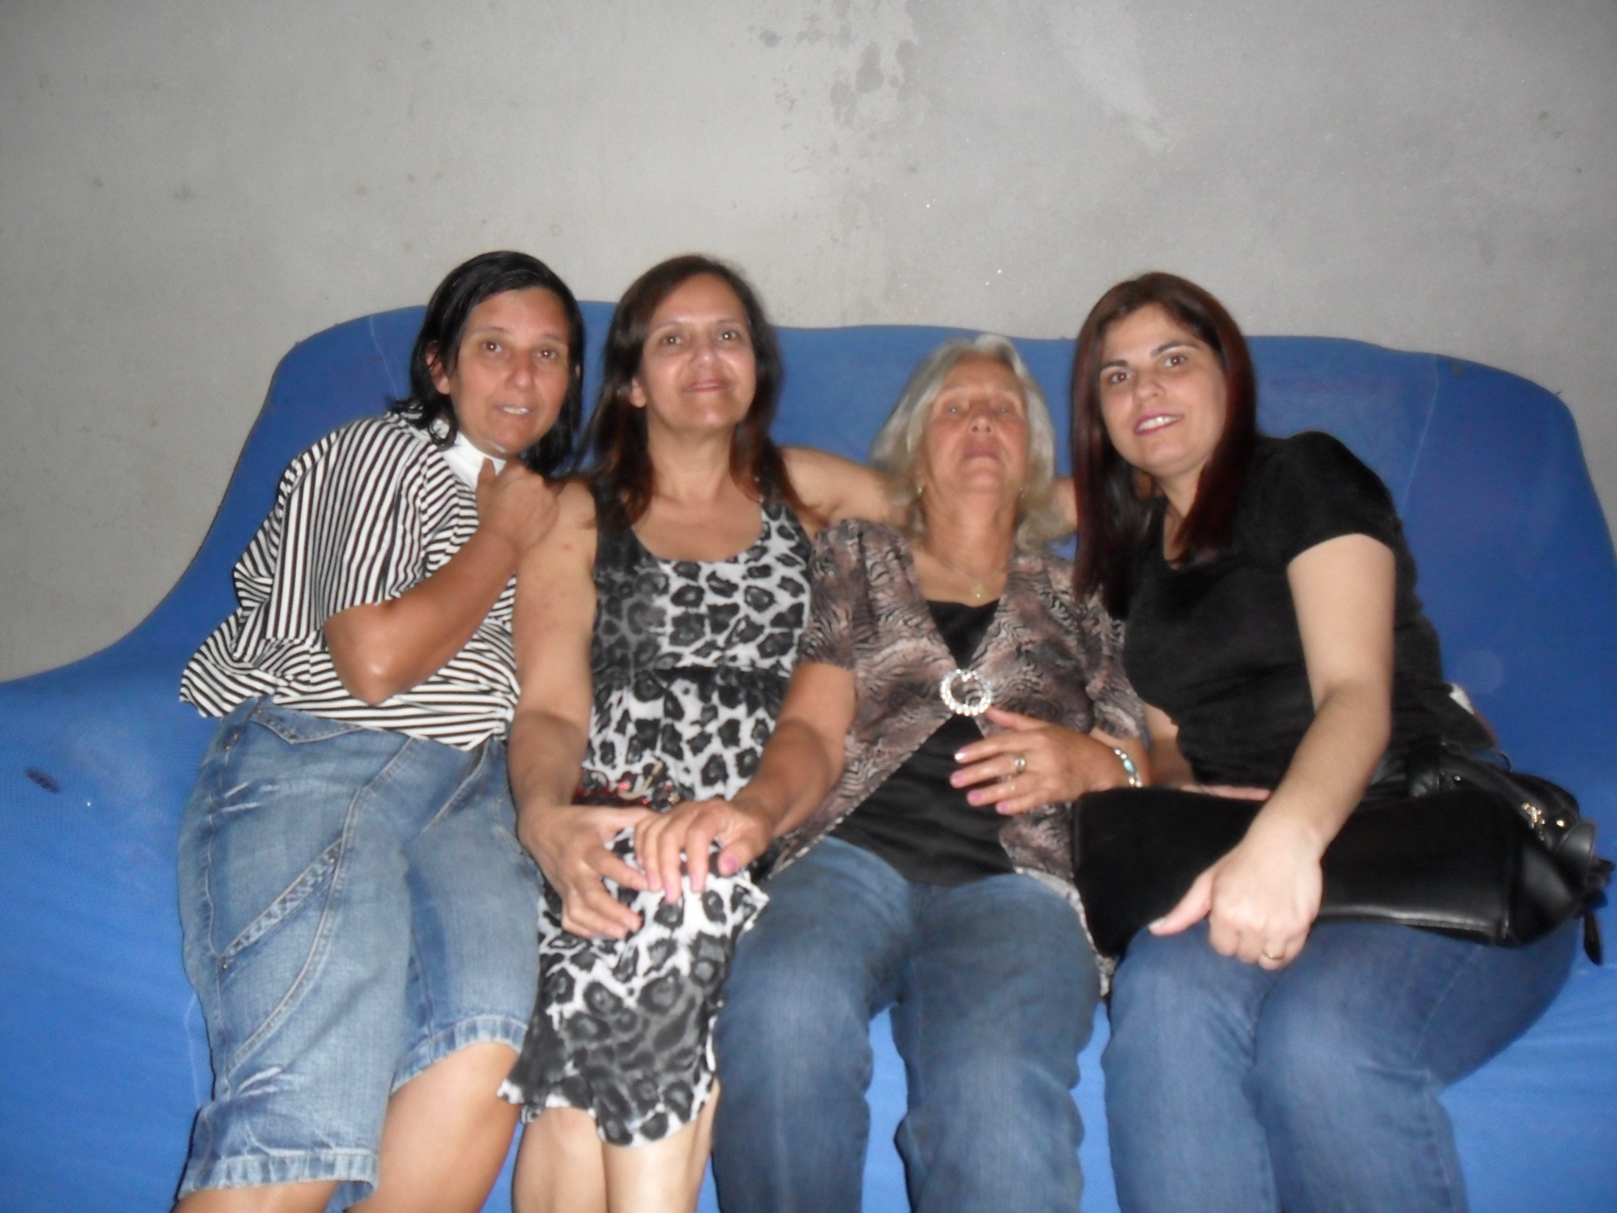
MULHER QUE DE GERAÇÃO
A GERAÇÃO VAI SOMANDO
A MAIS PURA REALIZÃÇÃO
NO EXISTIR MULTIPLICANDO

Slide 24
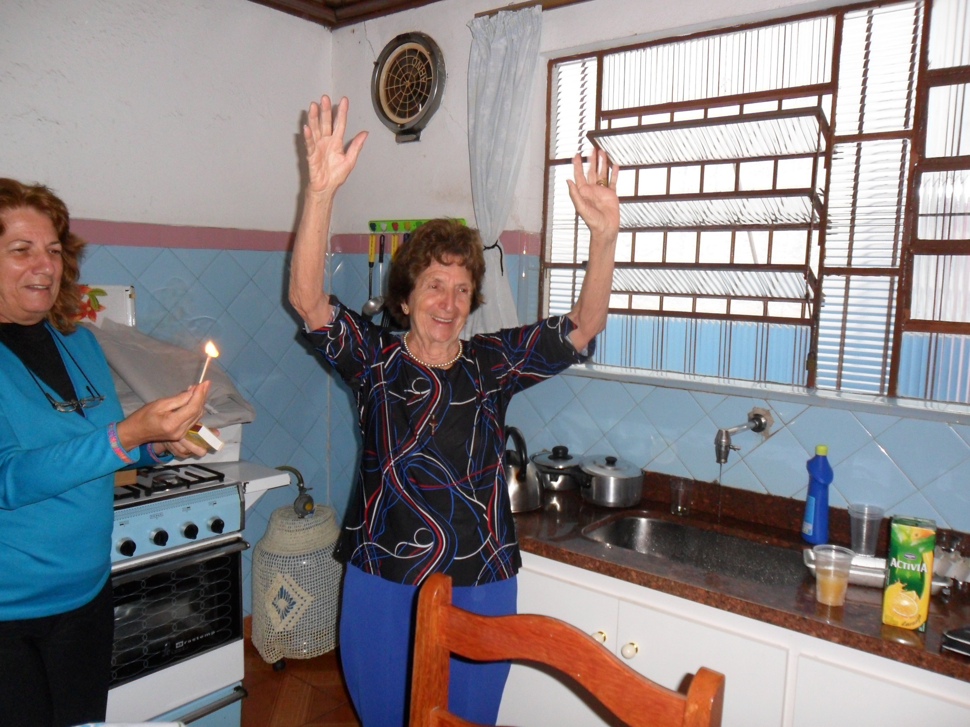
Salve dia 08 de março
DIA INTERNACIONLA
DA MULHER

Slide 25
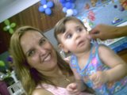
CRÉDITOS
TROVAS E FORMATAÇÃO
NORMA APARECIDA SILVEIRA DE MORAES
MÚSICA; ALMIR SATER –TOCANDO EM FRENTE
IMAGENS PESSOAIS
DIVULGAÇÃO
WWW.NORMASILVEIRAMORAES.
RECANTODASLETRAS
WWW.SERGRASAN.COM/
NORMASILVEIRAMORAESSLIDES

